Slide 1
情報処理技法(リテラシ)I 第1回：コンピュータ
産業技術大学院大学
助教 柴田 淳司

Slide 2
目次
授業概要
授業の目的
成績評価
今後の予定
コンピュータ
コンピュータとは？
操作方法
ウェブにアクセス
事務連絡
パスワードとセキュリティ
プリンタ
タッチタイピング
タッチタイピング

Slide 3
情報処理技法（リテラシ）Iって？
意味
情報処理技法：情報処理するための技術（主に電子機器）
リテラシ：literacy、読解記述力
情報リテラシ：情報を自己目的に合わせて活用できる力
学業、業務においてコンピュータを利活用できるようになろう

Slide 4
情報リテラシって必要？
事務職
Officeソフトが使えないと話にならない→必要！
それ以外の食
ウェブでデータのやり取り →必要！
アプリケーションで作業 →必要！
学業
レポート作成にOfficeソフト →必要！
データ管理や共有 →必要

Slide 5
働くことについて
動物：
活動→生存
優秀：餌をとるのがうまい、逃げるのがうまい
人間：
労働→報酬を得る→生存
優秀：？
直接生存に結び付かない
＝生存に至る手段が膨大
自分に必要な能力を
今のうちに考え・獲得しよう
Notes:
余談
日本人はモノや時間に対してはすごい執着するが、能力に対しての評価をしない国なので注意
プログラマは
日本では平均年収350万円～500万円
ヨーロッパでは平均年収600万円～850万円
例えば
・陶芸家が5年かけて作った作品
・芸術家が1時間で描いた絵
どちらが価値があるか？
前者と答える人が多いが、
本来は「作家の能力」と「作られた作品の質」で測るべきであって
「作品を作るのにかかった時間」で見てはいけない。
プロの陶芸家が同じ作品を1日で作っても、金銭的価値は変わらないのだから、
何が言いたかったかというと、作品には作品に見合った価値と作家の能力へのリスペクトを
忘れないようにしよう。
前者のような人ばかりを目指すと、残業を美徳にして私生活がボロボロになること請け合い。

Slide 6
情報リテラシで身につく力
メール
コミュニケーション力：教授や取引先とのやり取り
インターネット
情報検索力： 必要な情報を集める。
広報能力： 自身の作品を広める。
情報倫理
倫理観： 情報を公平に見る。
オフィスソフト
資料作成： 書類、プレゼン、計算、チラシなどを作れる。
データ解析： データをもとに正しい分析を行う。
Notes:
ほとんど大半の職業で今後必要になるだろう力が身につく。
例えば自分で何か作ったとき、それを正しく、効率的に周囲に伝えないと正しい価値は産まれない。
製品を作った！→他人に認められ、購入されることで初めてお金になる。
作業した！→作業内容をまとめ、何をやったかをまとめないと周囲は認めてくれない。

Slide 7
授業スケジュール
4/12 授業概要
4/19 ファイルシステム
4/26 メール
5/4 休講
5/10 インターネット
5/17 ウェブとネチケット
5/24 情報検索と情報整理
5/31 著作権
6/7 情報倫理
6/14 Microsoft Word (1/2)
6/21 Microsoft Word (2/2)
6/28 Microsoft Excel
7/5 Microsoft PowerPoint(1/2)
7/12 Microsoft PowerPoint(2/2)
7/19 発展課題演習
7/?? テスト
Notes:
全14回
後半は怒涛のオフィスソフトラッシュ
去年のカリキュラムより緩和されているのでこれでまだマシな方。

Slide 8
授業評価
平常点(14点)
要するに出席
授業内課題(35点+α)
毎回の授業で演習を実施
配点が大きい
出来により加点あり
発展課題(15点+α)
テキスト9章参照
出来により加点あり
タイピングテスト(6点)
タイピングの正確さと速さ測定
期末テスト(30点)
選択形式の試験

Slide 9
授業で使うもの
テキスト：情報処理技法（リテラシ）I 2018年度版
528円＋税
購買にて販売
2017年度版とシラバスが大きく変更になったので注意
Web上にあるもの（使用時に解説）
授業用ページhttp://www.cis.twcu.ac.jp/~shibata-atsushi/index.html
著作権パンフレット
Infoss情報倫理
タッチタイピング

Slide 10
パスワード
コンピュータ上で本人を証明する文字列のこと
ユーザ名とパスワードがセット
本学のパスワード
学籍番号＋これから配布するパスワード
いろいろなところで使うので、無くさないように
履修登録、図書館ガイダンス、メール、etc
とりあえず
写真撮っておけば？

Slide 11
コンピュータとは？
演算装置（主に電子）
昔：人の計算の肩代わり
ミサイルの弾道計算
書類の整理
今：仮想化して様々なサービスを提供する機械
オフィスソフト
インターネットサービス
ゲーム

Slide 12
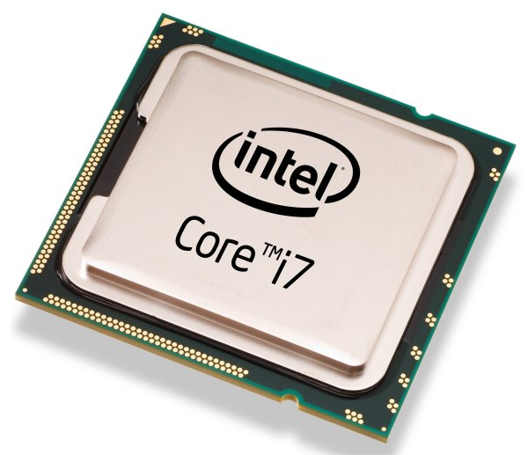
仮想化した処理？
仮想化された処理
画像処理
・色合い変更
・サイズ調整
・etc
010101110010010101001010010101101110111010100100100…
＋ー×÷
コンピュータ
この写真 の作成者 不明な作成者 は CC BY-NC-ND のライセンスを許諾されています
記録装置
演算装置
現実世界(Analog)
情報の世界(Digital)

Slide 13
コンピュータとスマートフォンの違い
コンピュータ |  | スマートフォン
ディスプレイ | 画面表示 | タッチパネル
マウス キーボード | 対象選択 | タッチパネル
キーボード | 文字入力 | タッチパネル
電源ボタン | 電源 | 電源ボタン
スマートフォン
コンピュータ

Slide 14
GUIによる直感的な操作
左ボタン
選択・実行
右ボタン
メニューを開く
カーソル
ホイール
スクロール
光学センサー
カーソルが移動
カーソルで選んで操作
マウス

Slide 15
マウスによる操作一覧
操作名 | 操作方法 | 意味
クリック （左クリック） | 左ボタンを1回押す | 選択する
右クリック | 右ボタンを1回押す | メニューを開く
ダブルクリック | 左ボタンを２連打 | 実行する
ドラッグ | 左ボタン押しっぱなし | つかむ
ドロップ | ドラッグ状態じゃなくなる | はなす
スクロール | ホイールを上下に動かす | 画面を上下に移動させる
カーソル移動 | マウスを滑らせる | カーソルの移動

Slide 16
キーボード
削除
カーソル(キャレット)
Escape
Caps Lock
英数入力
ローマ字入力
Enter
Notes:
＾：この記号のことをキャレットと呼ぶ

Slide 17
キーボード上の表記
キーの表記 | 正式名
Esc | Escape key | 操作の中止、全画面終了時に使ったりする
f1, f2, … f12 | Function keys | 特定の動作を設定できる
tab | tab key | タブ(位置揃え)文字を入れる
control | control key | 組み合わせて動作
shift | shift key | 押している間、小文字・大文字が入れ替わる
command | command key | 組み合わせて動作
option | option key | 組み合わせて動作
caps | capital letters | 小文字・大文字の切り替え
Notes:
fキーは覚える必要ない
使いたい頃には計算機なれてる
windowsPCの場合、コマンドキーの役割のほとんどがcontrolキーなので注意
便利コマンド（windowsの場合はcommandをcontrolに）
commandを押しながらc 選択範囲のコピー（目に見えないが裏に一時保存してある）
commandを押しながらv コピーしてあったものを貼り付け
commandを押しながらx 選択範囲を切り取り（コピー後、今ある部分を削除）
commandを押しながらz 元に戻す

Slide 18
パソコン操作の基本
ファイルを選んでクリックする
ファイルという謎の物体を選び、動作させる
画像ファイル：画像を電子データにしたもの
オフィスソフト：オフィスソフトをファイルとして表現
後覚えること
・どんなファイルがあるの？ ・ネチケット？倫理？
・ネットワークって？ ・どんな活用方法があるの？

Slide 19
演習：ログインしてみる
自分のアカウントでログインしてみよう
電源を入れる
ログイン画面でカーソルを移動し、ユーザ名の欄に重ねる
クリックして選択
キーボードで入力
同様にパスワードも入力
ログインマークをクリック！
注意点
パスワード入力時は表示されないようになっている
Caps Lockの入れっぱなしに注意

Slide 20
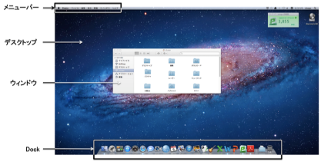
基本画面：デスクトップ

Slide 21
演習：ログアウトしてみる
終了のさせ方を覚える！
カーソルを移動し、左上のりんごマークへ重ねる
クリックして選択
カーソルをログアウトへ重ねる
クリック
注意点
何か作業中だと作業内容は失われる。
警告ウィンドウが出たらよく読んで理解する。

Slide 22
強制終了について
動作が止まった！（フリーズ）
optionとcommandとescを同時押しする
強制終了ウィンドウが表示される
終わらせたいソフト、アプリを選択し終了させる
それでも動かない…
電源ボタンを長押しして止める（最終手段１歩手前）
それでも動かない
コードを引っこ抜く（最終手段）

Slide 23
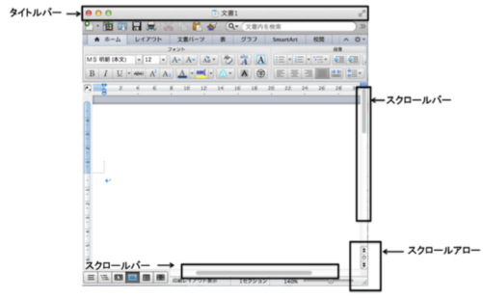
基本画面：ウィンドウ
タイトルバー：
ボタン（終了・縮小・拡大）
スクロールバー：
全体に対する表示画面の位置
その他ボタン：
ソフトに寄って様々な動作がある

Slide 24
Finder
Macにおいてデータを管理している
データ
ファイル：データの内容物
フォルダ：データの入れ物
演習：フォルダを開く
DockにあるFinderをクリック
いろいろな場所に移動
左上の赤いボタンを押して閉じる

Slide 25
Launchpad
コンピュータに入っているアプリ一覧
アプリ
ソフトウェア、プログラムとも
メールソフトやゲームなどもここに入る
演習：メモしてみる
DockにあるLaunchpadをクリック
「メモ」をクリック
何か書き込む

Slide 26
ブラウザ：Safari
Macでは「Safari」というソフトが基本のウェブ表示アプリ
ウェブページ
ネットワークを通して世界中の電子情報が閲覧可能
学内情報や履修登録をするのに使う
演習：ウェブページを開く
DockにあるSafariをクリック
http://www.cis.twcu.ac.jp/ip-edu/literacy1/へ
ユーザ名： literacy1
パスワード： twcu

Slide 27
授業用ページ
http://www.cis.twcu.ac.jp/~shibata-atsushi/

Slide 28
シラバスの見方
以下の手順
東京女子大学サイトへ移動
「在学生の方」をクリック
「シラバス」をクリック
「シラバストップページ」をクリック

Slide 29
履修登録の仕方
情報処理センターからアクセス
情報処理センターのトップページのリンクから
東京女子大学サイトからアクセス
「在学生の方」をクリック
「Campus Square」をクリック
次週、パスワードを自分専用のものに変えます
ユーザ名は学籍番号(小文字)
初期パスワードは配布のもの

Slide 30
共有のコンピュータについて
自宅のパソコン、スマホ
個人用
大学のコンピュータ
同じ機械を他の人も使う
汚さず、静かに（図書館と一緒）
パスワードをしっかり管理する（しっかりログアウト）
清潔に、安全に使いましょう

Slide 31
パスワードについて^{2nd}
家の鍵のようなもの
悪いパスワード
辞書に載ってる単語 test、password
英字のみ、数字のみ 1234、
特定されやすいもの 誕生日、学籍番号など
日本語 そもそも入力できない
良いパスワード
大文字と小文字混ざり ShIbAtA531
宿題：自分が覚えられるパスワードを準備する

Slide 32
プリンタ
料金表
A4, B5モノクロ ５ポイント/１枚
A4, B5 カラー １０ポイント/１枚
A3, B4モノクロ １０ポイント/１枚（図書館のみ
毎年4000ポイントが無料で配布
1ポイント1円、100ポイント単位で販売
購入方法
学務課(2号館1階)で証紙を購入
情報処理センターで証紙をポイントに変換

Slide 33
タッチタイピング
タイピング：キーボードに文字を打つこと
タイプライターの名残

Slide 34
タッチタイピングの試験
7月19日にタッチタイピングの試験をやります
使用ソフト
タッチタイピングウェブアプリ（富士通）
http://azby.fmworld.net/usage/lesson/keyboard/typing
日程
7月19日の授業中（予定）

Slide 35
本日のまとめ
試験予定日
7/19： タッチタイピング
7月末： 学期末試験
マウスとキーボードの基本操作
PCのスタートの仕方を学んだ
ログイン/ログアウト
デスクトップ画面
プリンタの使い方について
毎年カラー400枚までは無料
宿題：来週までにパスワードを考えておく

